Slide 3
Bærekraft og klima
Klimaet vårt har forandret seg mye i løpet av jordas levealder, og vi står foran store utfordringer i fremtiden. I dette undervisningsopplegget skal vi sette noen sentrale spørsmål og dilemmaer i klimaspørsmålet på agendaen.
Hvordan skjer klimaendringene? Kan vi påvirke de klimatiske endringene? Finnes det alternativer til livet på jorda, for eksempel på andre planeter?

Slide 4
Noen viktige begreper
Klimaendringer – er endringer i hvor ofte ulike typer vær forekommer. Klima er vær over tid.
Klima/drivhusgasser – er gasser som medfører økt drivhuseffekt og påvirker klimaet. Eks. vanndamp, karbondioksid, metan og lystgass.
Karbonavtrykk – er en beregning av hvor mye klimagassutslipp du slipper ut ved å at du lever slik du gjør. Alle klimagassutslippene omgjøres til det som kalles CO2-ekvivalenter.
Overforbruksdagen (Earth Overshoot day) - er datoen vi mennesker har brukt opp jordas økologiske ressurser for i år. Etter denne dagen bruker vi mer ressurser enn jordkloden klarer å produsere. Jo tidligere denne datoen er, jo verre er det for jordkloden.

Slide 5
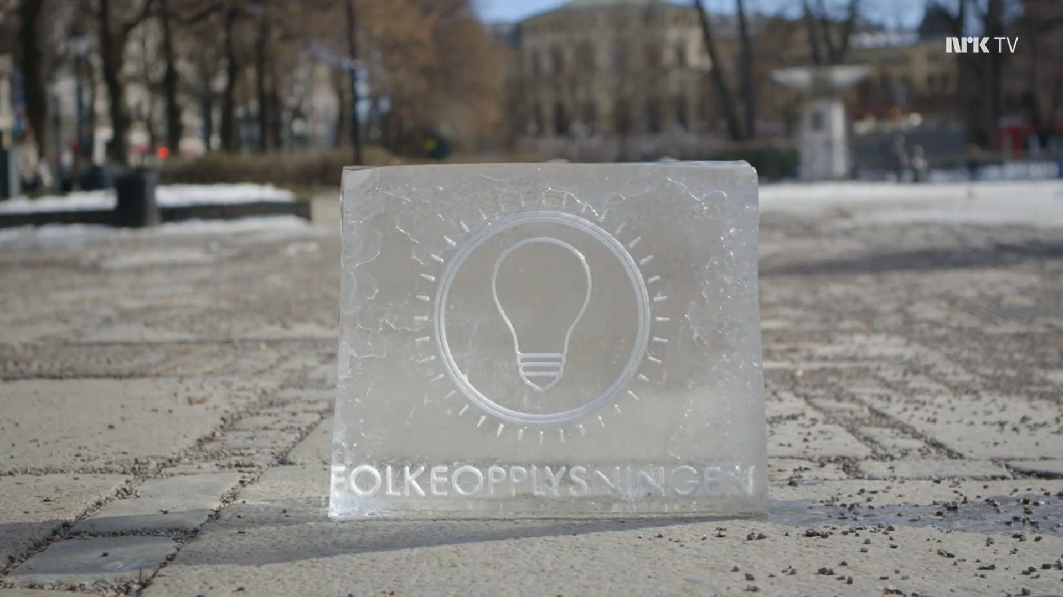
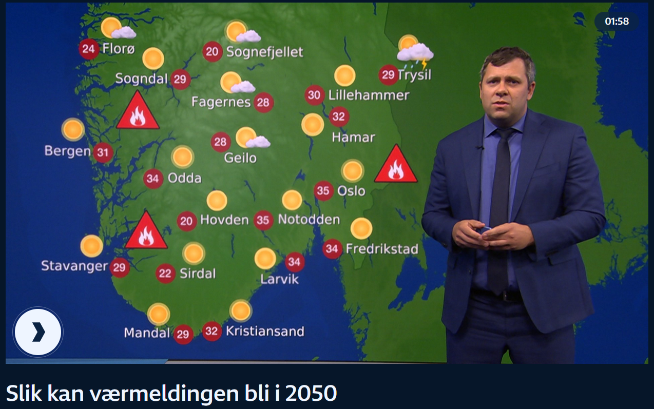
Se videoer for inspirasjon til det som skjer videre
KLIMAKRISA
Folkeopplysningen (2018):
https://tv.nrk.no/serie/folkeopplysningen/2018/KMTE50002518
NRK (2021):
https://www.nrk.no/video/slik-kan-vaermeldingen-bli-i-2050_287a3332-d9cb-4f4e-9ddd-f729549a4857
Live redder verden litt (2016):
https://tv.nrk.no/serie/live-redder-verden-litt/sesong/1/episode/1/avspiller

Slide 6
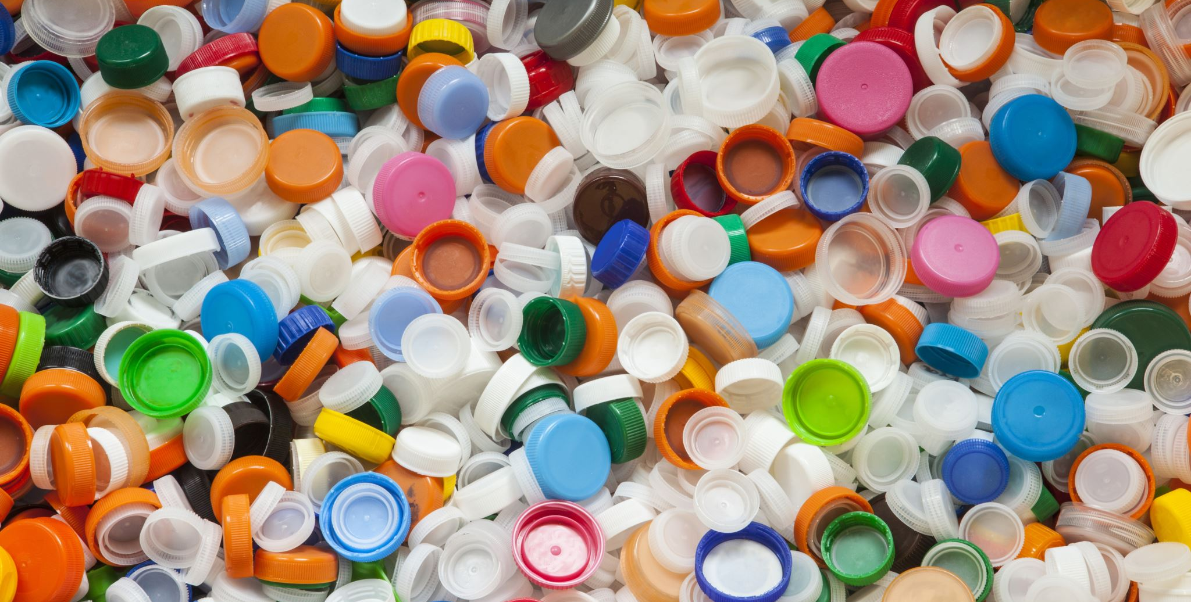
Del klassen inn i grupper og la gruppene finne ut av dette
Finn ut mer om hvilke konsekvenser ulike temaer har for klimaet? Eks:
Er klimaendringene menneskeskapt?
2 grader, spiller det noen rolle?
Palmeolje og avskoging
Kjøttforbruk og matsvinn
Må alt pakkes inn i plast?

Slide 7
Hvor stort er ditt karbonavtrykk?
Hvor mye CO2- er du med på å slippe ut i atmosfæren?
Finn ditt karbonavtrykk på : www.footprintcalculator.org (engelsk side)
Når er din personlige overforbruksdag?
Hvor mange jordkloder trengs hvis alle lever slik som deg?

Slide 8
Hvilken rolle spiller Norge i verdenssammenheng?
I Norge er vi høyt oppe på lista over hvilke land som bruker mest av jordas ressurser.
Bruk siden: www.overshootday.org og klikk på fanen «ABOUT»
Hvilken dato er overforbruksdagen for jorda på i år?
Hvilken dato er overforbruksdagen for Norge i år?
Diskuter hvorfor det er så stor forskjell fra ulike land i verden.

Slide 10
Klimaholdninger
Diskuter i klassen
Har du merket noen temperaturforandringer i din levetid?
Hva kan du bidra med for å minske utslipp av drivhusgasser?
Hvis det må gjøres drastiske tiltak, - hva kan du være uten og hva må du ha?
På hvilken måte truer forandringer i klima dyre og planteliv?

Slide 11
Klimaspørsmål
Tror vi egentlig det er mulig å gjøre noe for å forhindre skadelige klimaendringer? Og har koronapandemien påvirket vårt syn på dette?
Hvor optimistiske er vi til at teknologiske nyvinninger kommer til å løse klimaproblemene?
Hvor skeptiske er vi til at klimaendringene er menneskeskapte?
Hvor mange støtter nå forslaget fra Nasjonal Transportplan 2018-29 om at alle nye personbiler fra 2025 skal være elektriske eller bruke hydrogen?
Er det flere eller færre enn før som støtter oljeutvinning i Lofoten og Vesterålen?
Hvor bekymret er du for klimaendringene?

Slide 12
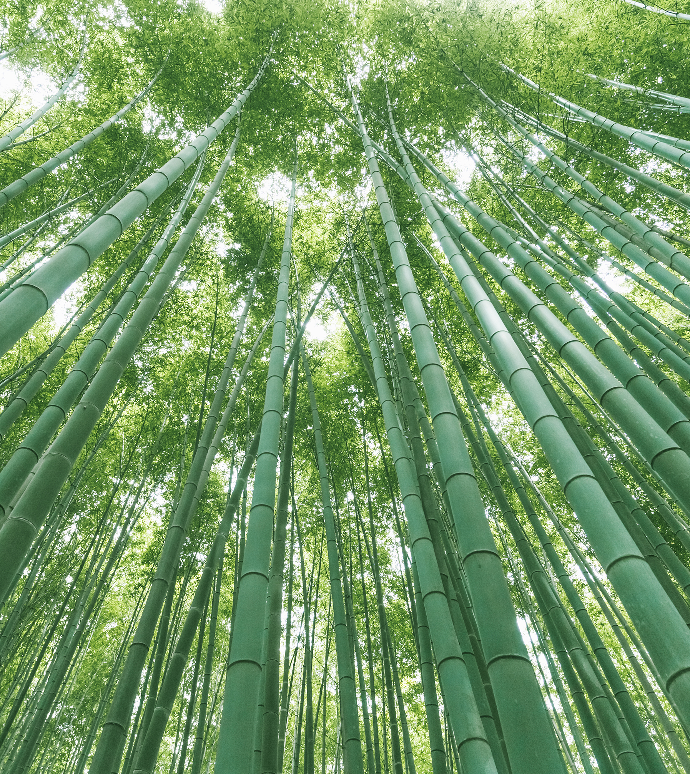
La elevene komme med forslag
Del elevene inn i grupper
Elevene skal komme med bærekraftmål som gjelder for sin klasse dette skoleåret
I løpet av perioden med Pulse skal elevene i klassen forsøke å nå flest mulig av bærekraftmålene de har beskrevet (og hengt opp i klasserommet)
På slutten av perioden med Pulse skal elevene igjen ta klimaavtrykk-kalkulatoren.
Har de klart å redusere forbruket sitt?

